Slide 1
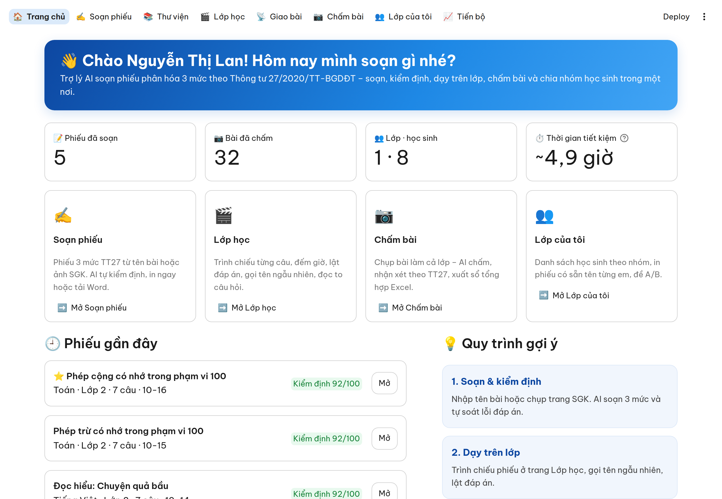
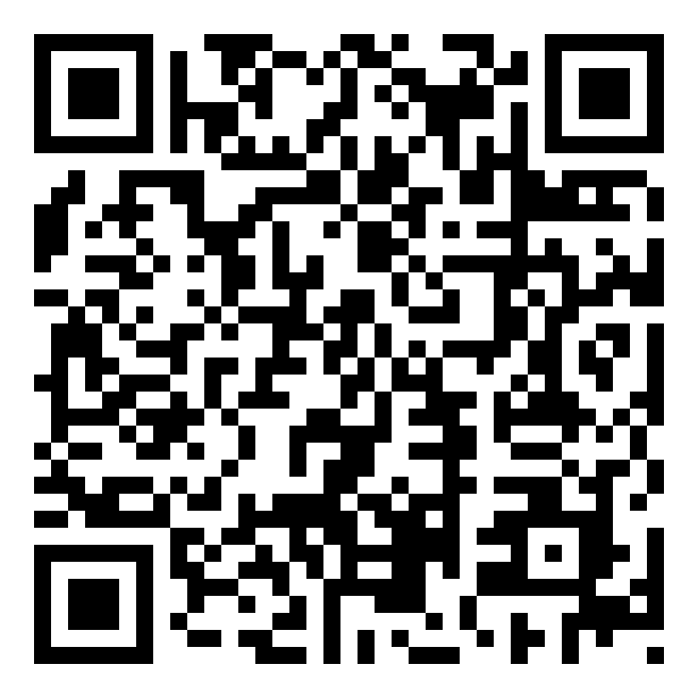
TRỢ LÝ GIẢNG DẠY
Phiếu bài tập phân hóa và đánh giá học sinh tiểu học theo Thông tư 27 bằng AI
⟦Họ tên tác giả⟧ – ⟦chức vụ⟧ – Trường ⟦…⟧, ⟦tỉnh/thành⟧
Bảng A · Chủ đề: Giảng dạy, học tập và đánh giá
1/15

Slide 2
Bối cảnh
• Lớp ⟦…⟧: ⟦sĩ số⟧ học sinh, trình độ chênh lệch rõ
• TT27: đánh giá thường xuyên bằng nhận xét; bài tập 3 mức
• Phân hóa cần thiết nhưng tốn thời gian: soạn 3 mức, đáp án, in theo nhóm, chấm, nhận xét
• Soạn 1 phiếu ≈ ⟦…⟧ phút · chấm và nhận xét 1 lớp ≈ ⟦…⟧ phút
2/15

Slide 3
Vấn đề và nguyên nhân
• Soạn đề 3 mức đúng chuẩn TT27 tốn thời gian, chất lượng không đều
• Chatbot AI phổ thông: không theo mẫu TT27, không tự kiểm tra đáp án, không nối với chấm và theo dõi tiến bộ
• Kết quả chấm nằm trên giấy, khó phân tích để dạy bù kịp thời
• Làm sao để AI giúp đi hết vòng soạn → dạy → đánh giá → bổ trợ mà giáo viên vẫn làm chủ?
3/15

Slide 4
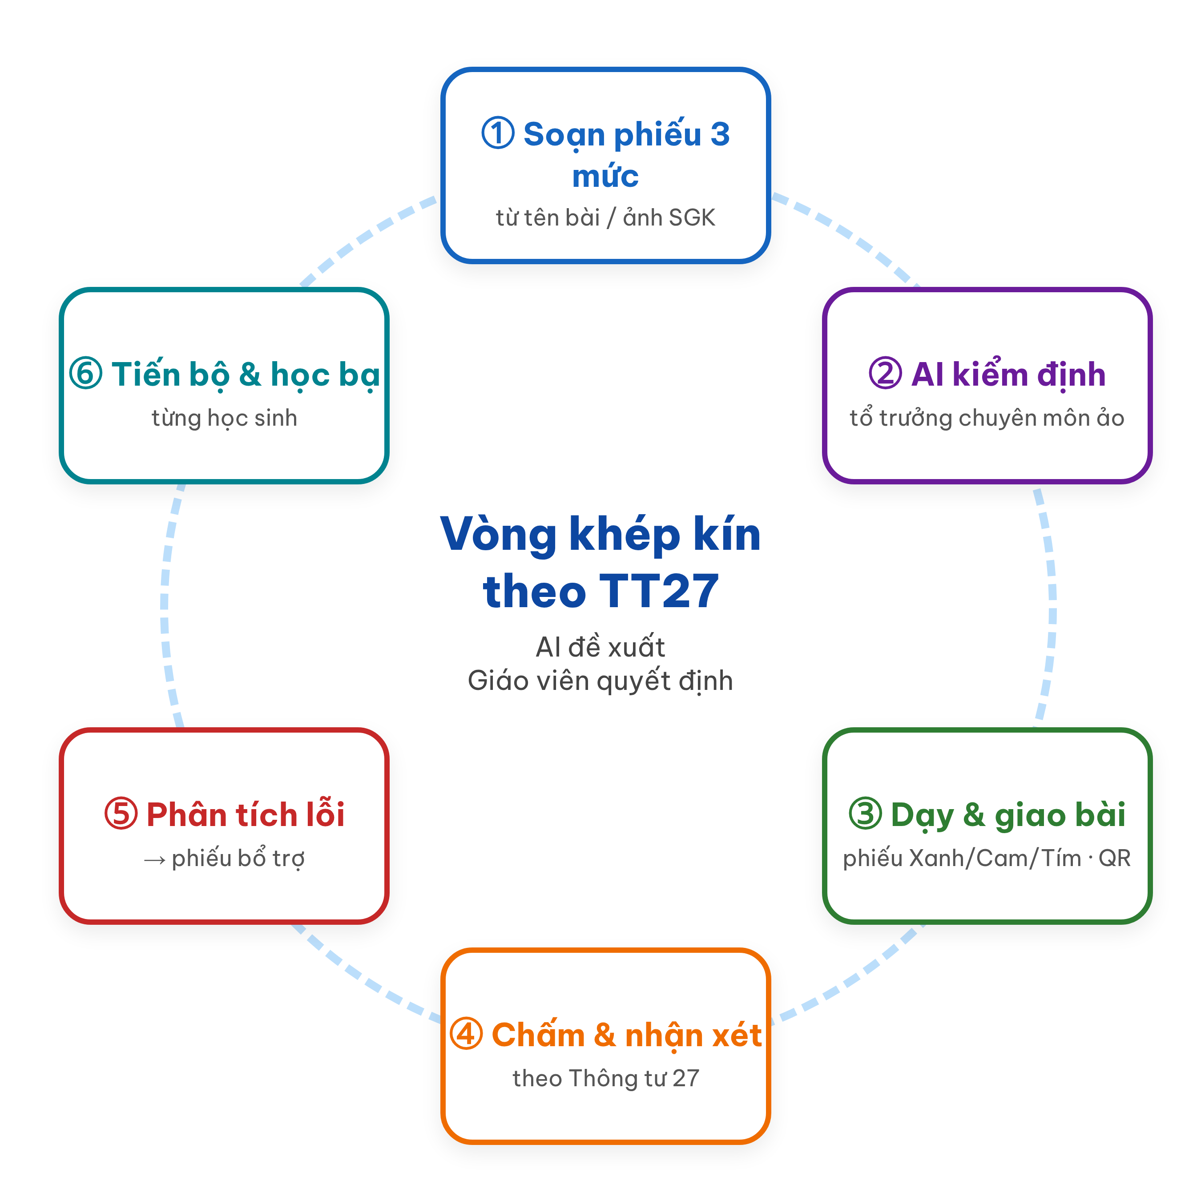
Giải pháp: vòng khép kín 6 bước
• ① Soạn phiếu 3 mức → ② AI kiểm định → ③ Dạy và giao bài
• ④ Chấm và nhận xét TT27 → ⑤ Phân tích lỗi và phiếu bổ trợ → ⑥ Tiến bộ và học bạ
• AI đề xuất – giáo viên quyết định
4/15

Slide 5
AI được dùng như thế nào
• Soạn phiếu từ tên bài hoặc ảnh sách giáo khoa · AI kiểm định lượt 2 · chấm ảnh bài viết tay
• Nhận xét TT27 · phiếu bổ trợ từ phân tích lỗi · gợi ý nhận xét học bạ
• Công cụ: Google Gemini (đa phương thức) · Streamlit · Supabase · đăng nhập Google
• Chi phí: 0 đồng
5/15

Slide 6
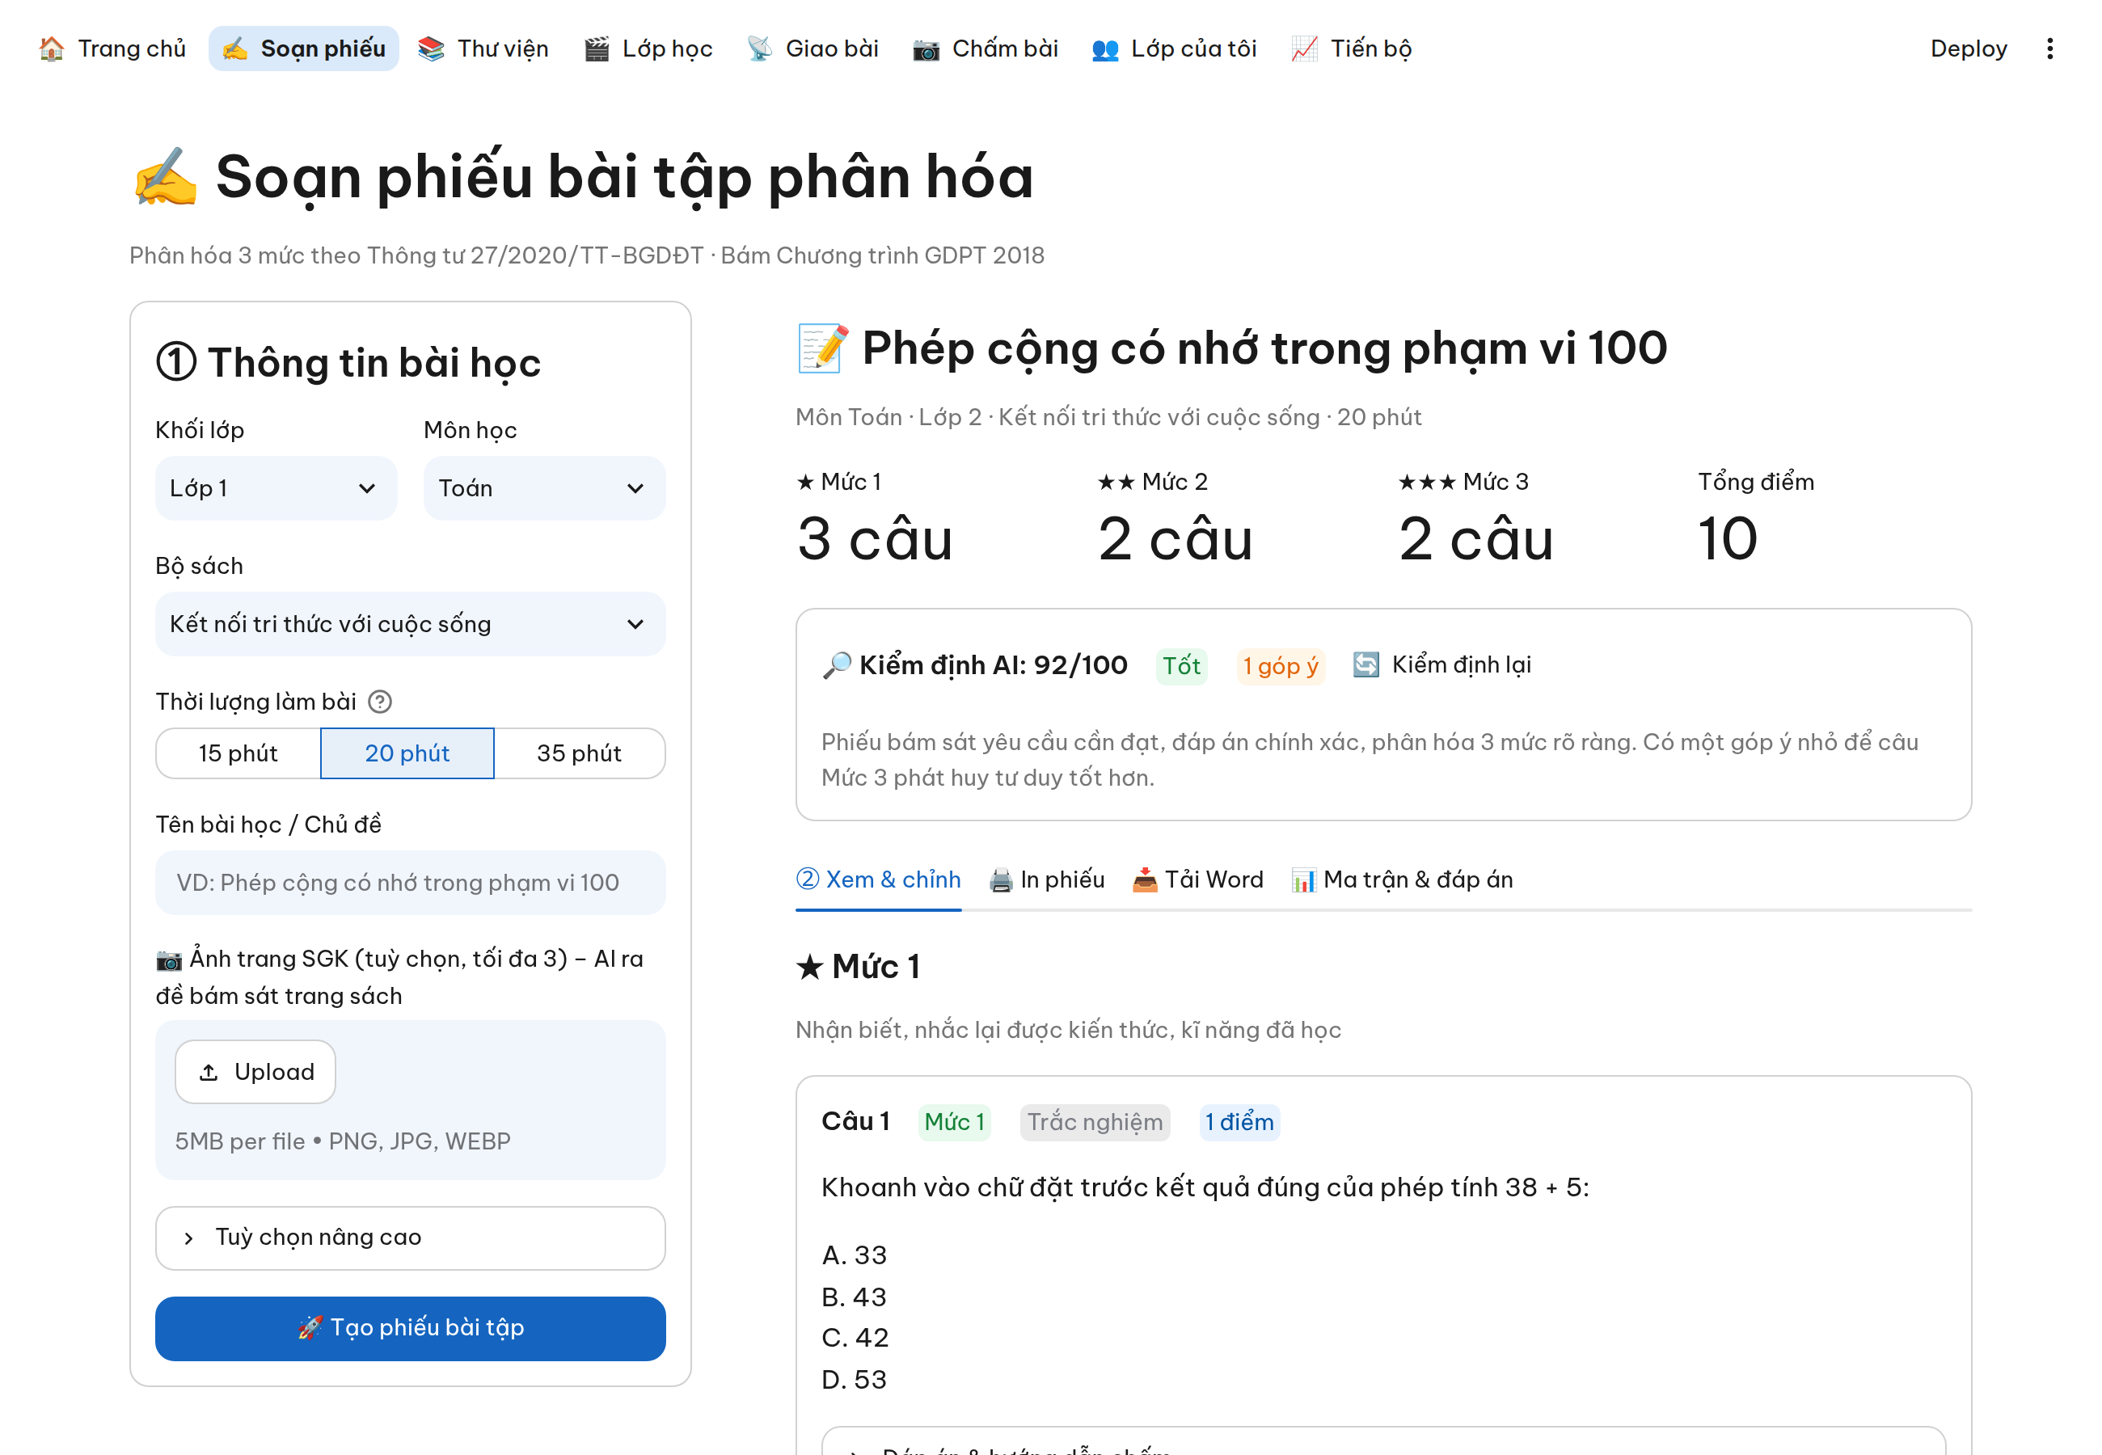
① Soạn phiếu từ tên bài hoặc ảnh sách giáo khoa
• Phiếu 3 mức kèm đáp án, hướng dẫn chấm, ma trận, yêu cầu cần đạt
• Đáp án chuẩn tiểu học: Bài giải – lời giải – phép tính (đơn vị) – Đáp số
6/15

Slide 7
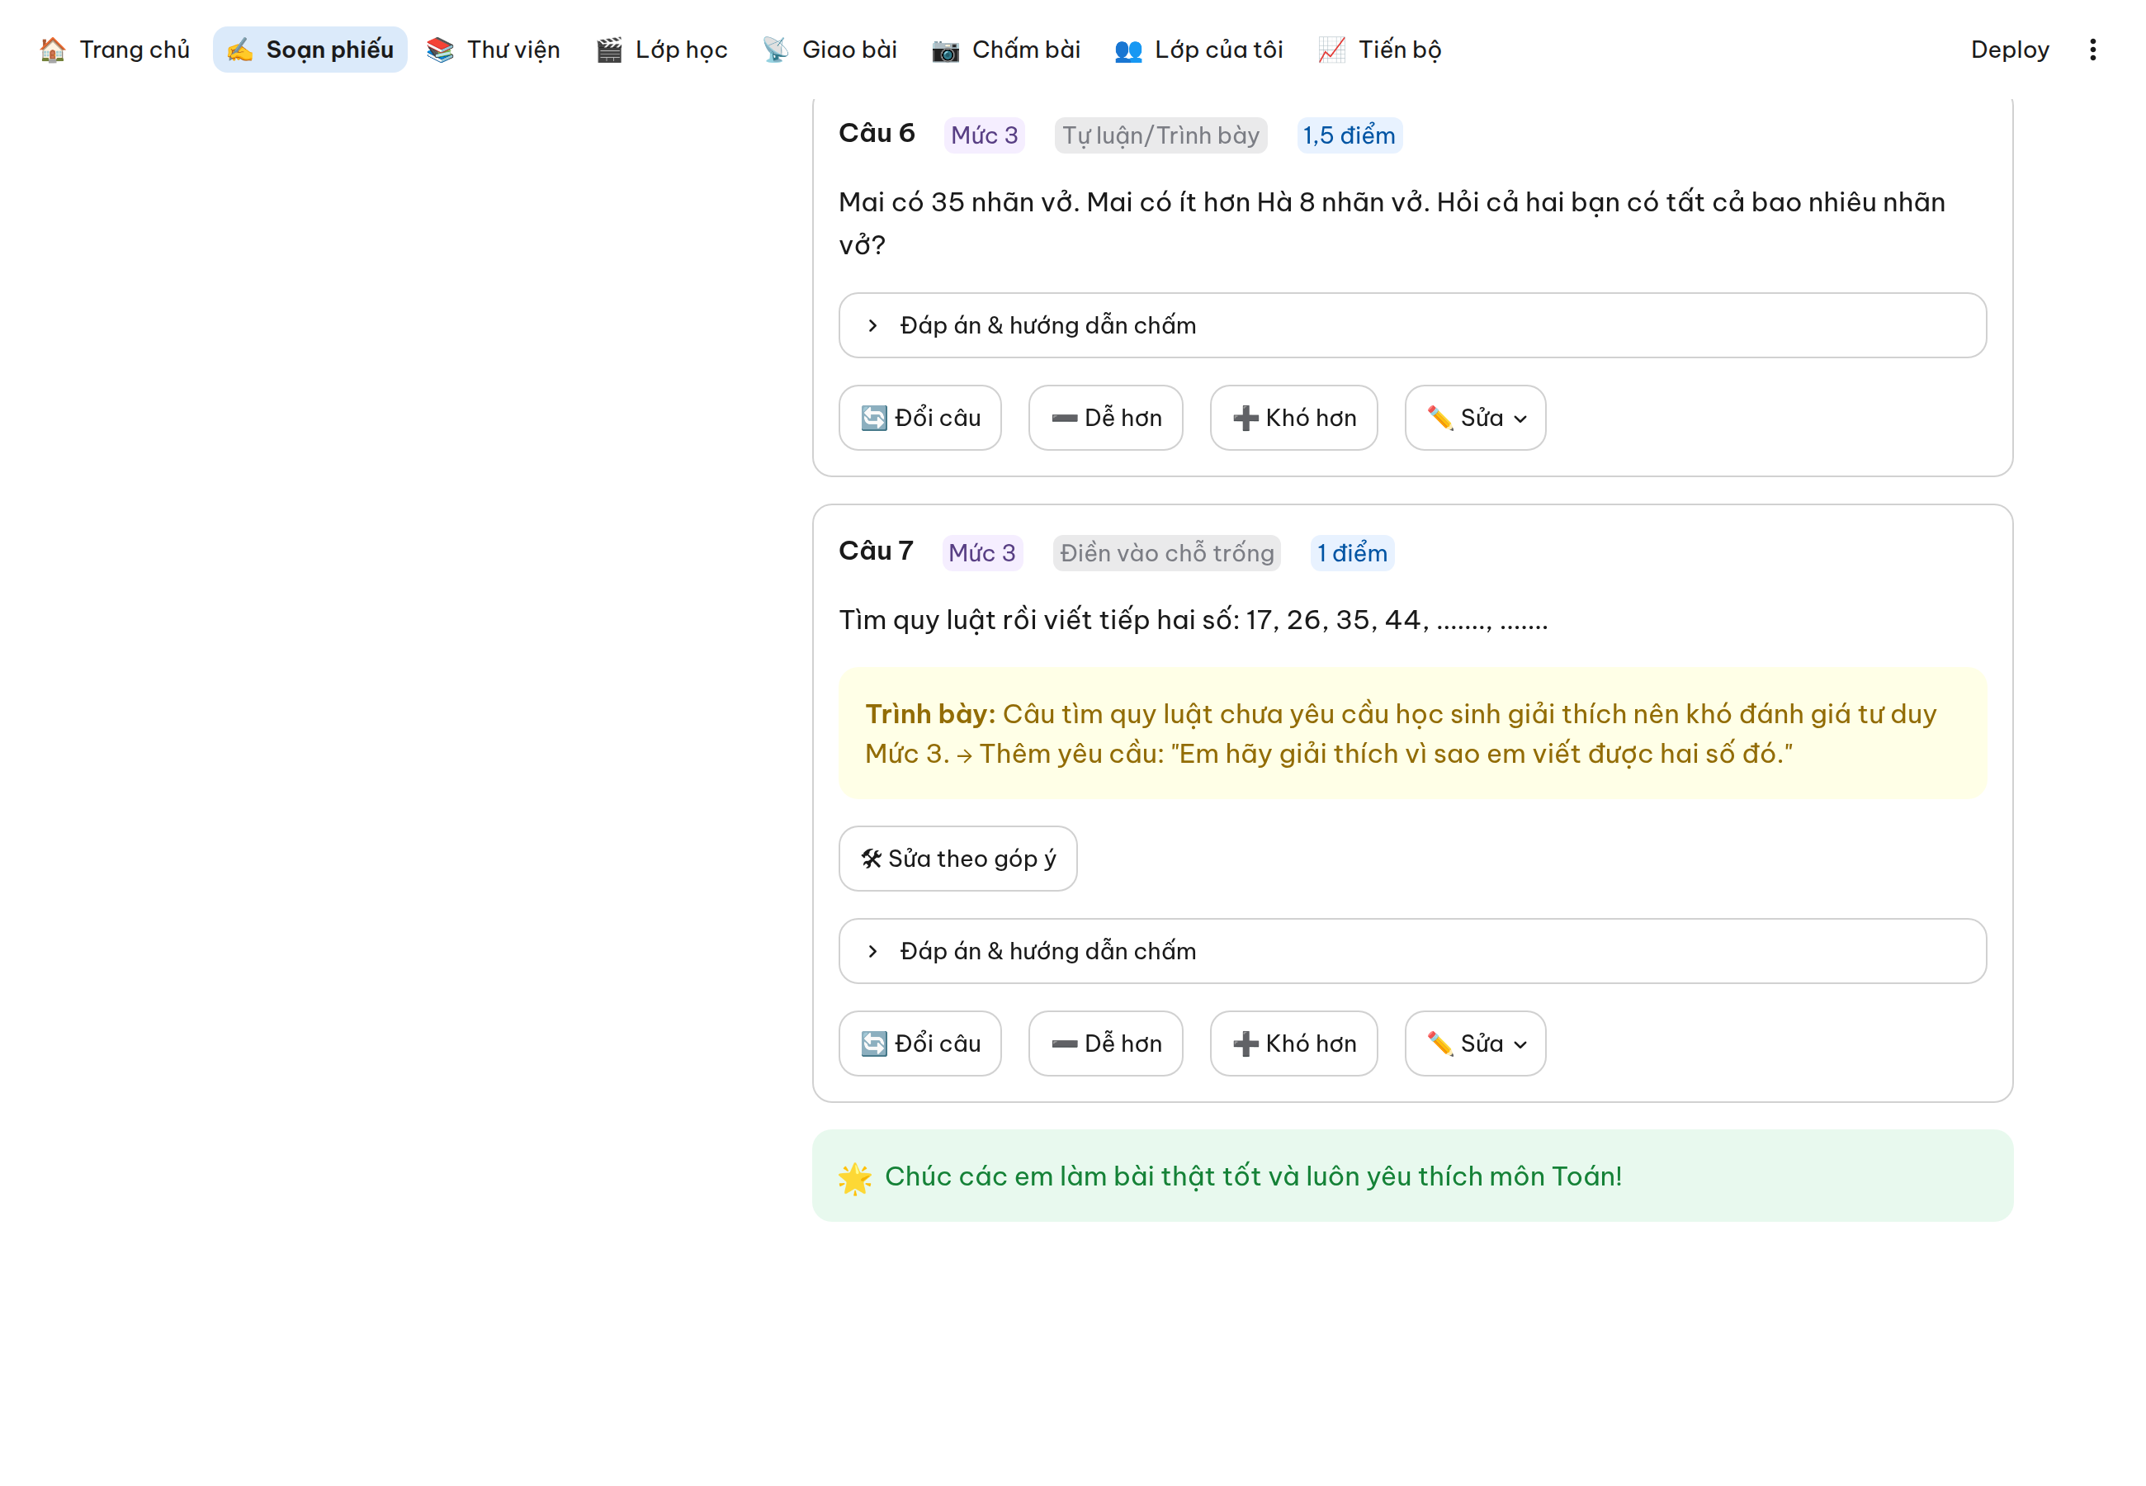
② AI kiểm định – tổ trưởng chuyên môn ảo
• Tự giải lại từng câu: soát đáp án sai, câu lệch mức, từ ngữ chưa phù hợp
• Điểm chất lượng 0–100, góp ý từng câu, nút Sửa theo góp ý
• Thí điểm: phát hiện ⟦…⟧ lỗi / ⟦…⟧ phiếu
7/15

Slide 8
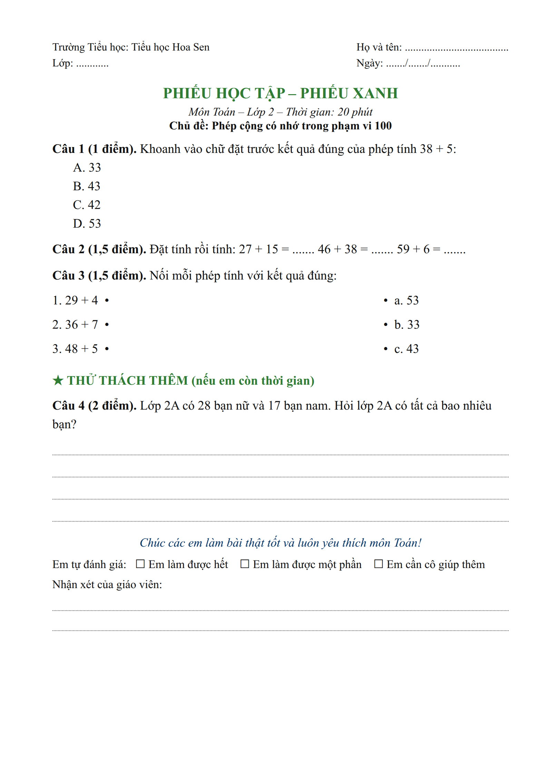
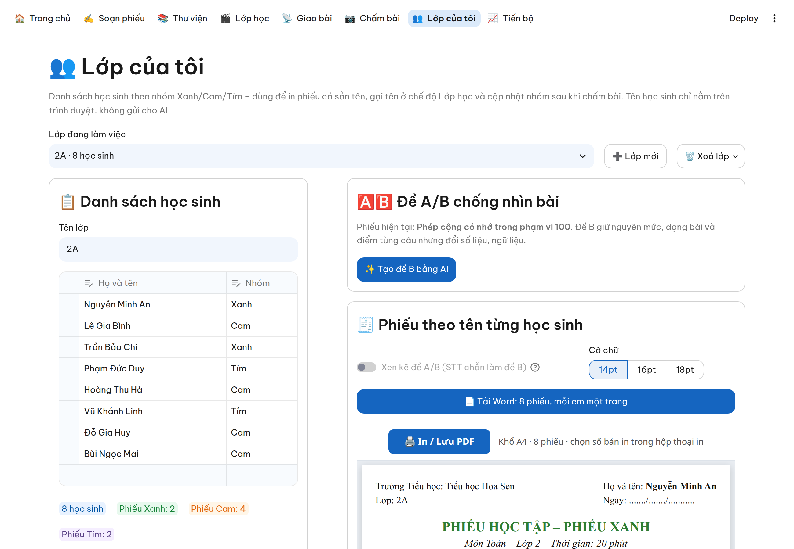
③ Phân hóa không dán nhãn
• 1 phiếu tự tách thành Phiếu Xanh / Cam / Tím (tên màu trung tính)
• Đề A/B chống nhìn bài · phiếu in sẵn tên từng em · in A4 hoặc Word
8/15

Slide 9
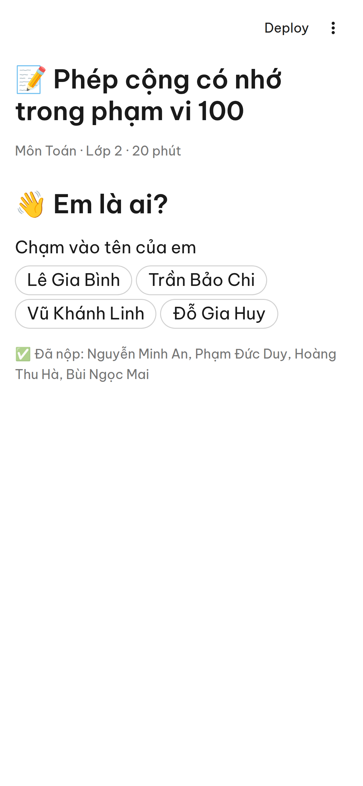
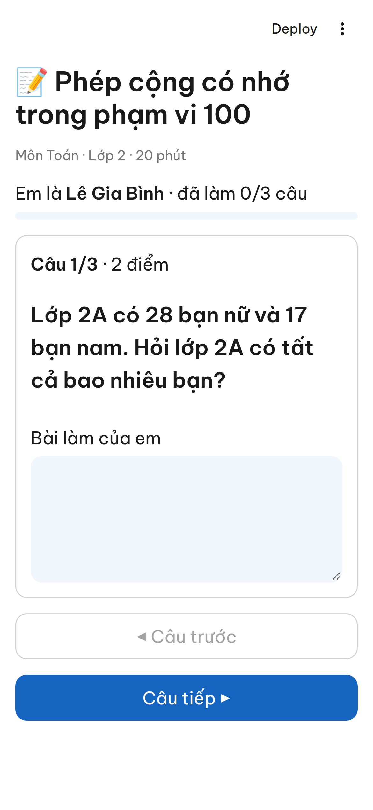
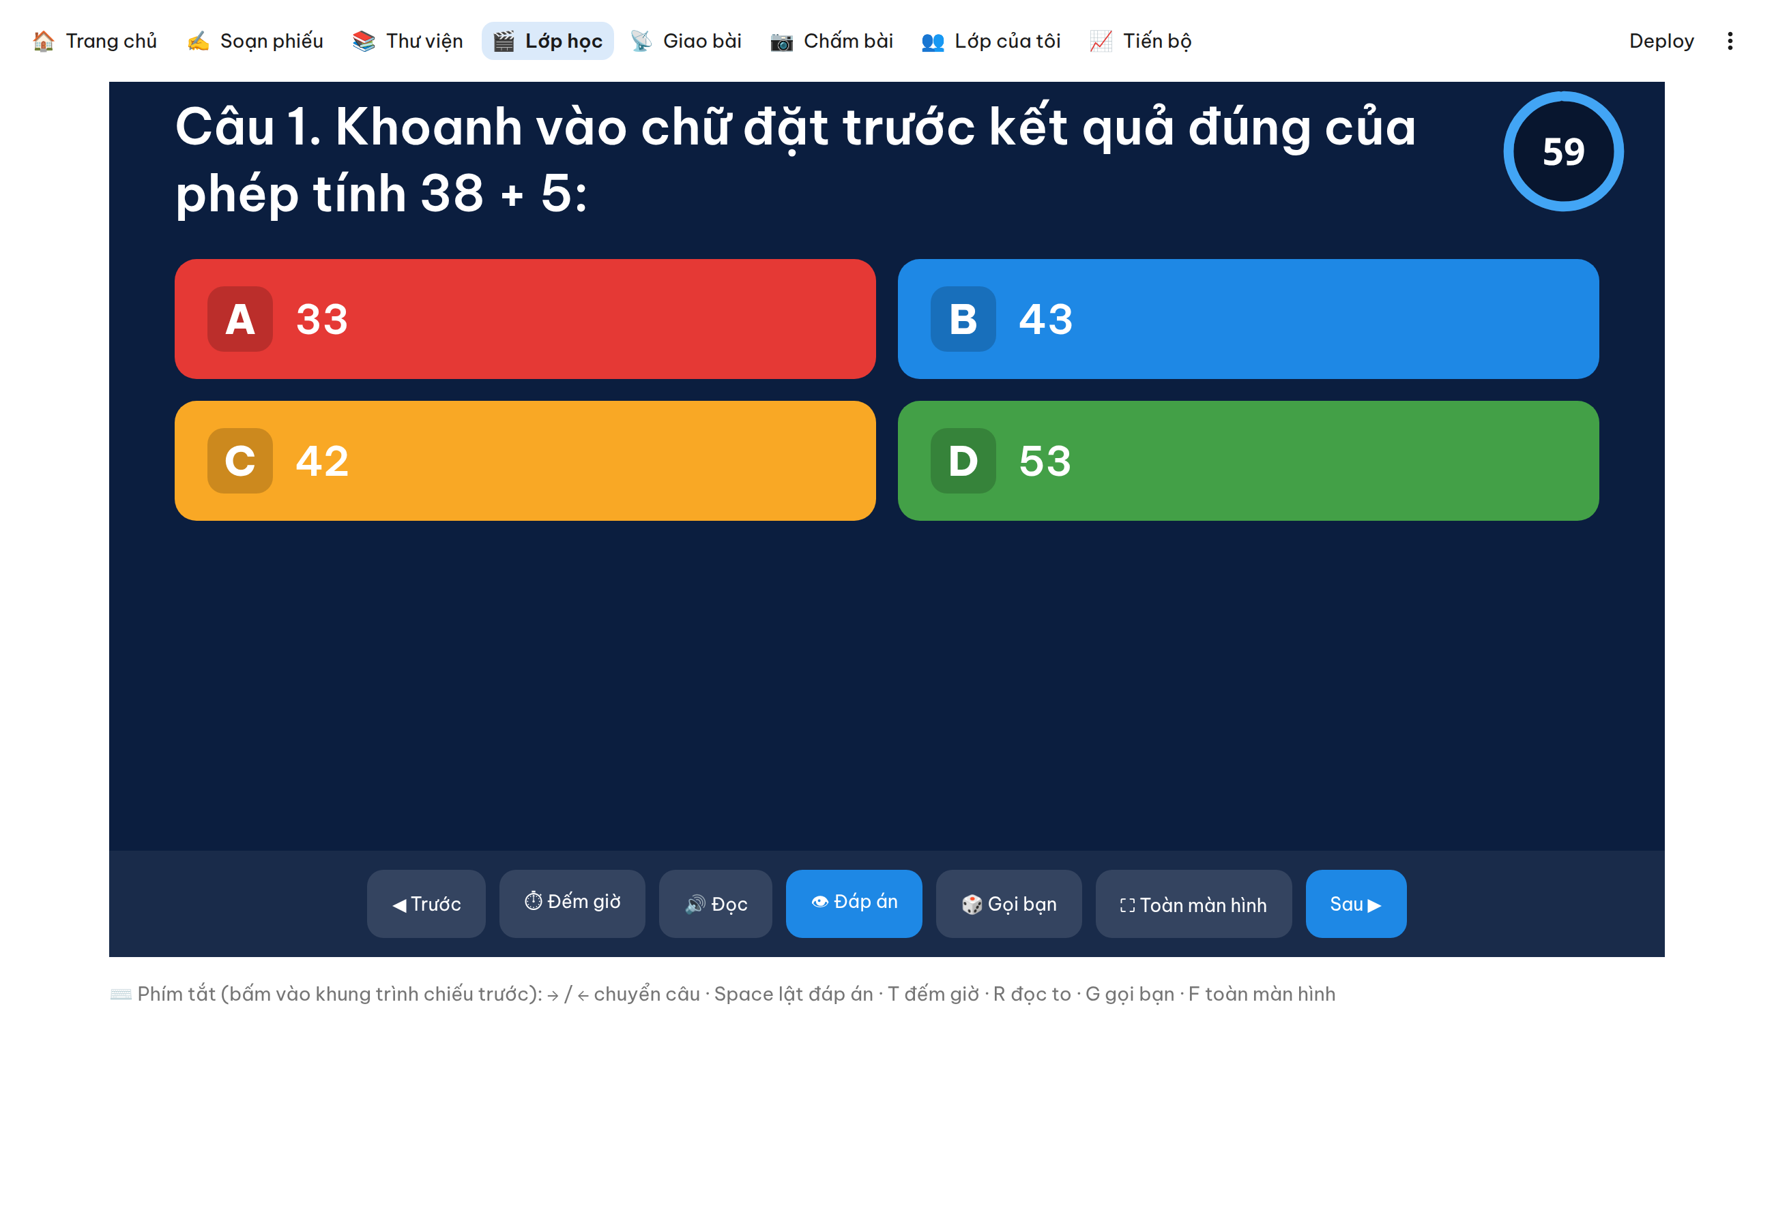
③ Lớp học số: trình chiếu và giao bài bằng QR
• Trình chiếu kiểu trò chơi: đếm giờ, lật đáp án, gọi tên ngẫu nhiên, đọc to
• Học sinh quét QR, chạm vào tên mình, không cần tài khoản, nhận đúng phiếu nhóm
9/15

Slide 10
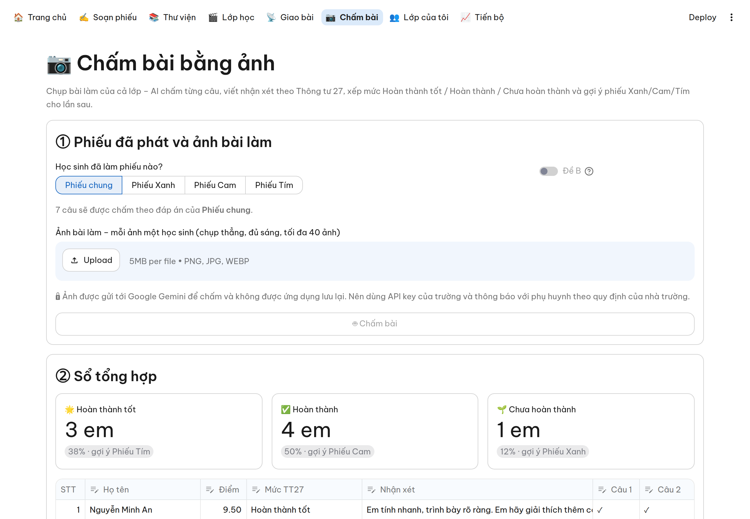
④ Chấm và nhận xét theo TT27
• Chấm từ ảnh bài viết tay hoặc bài online; trắc nghiệm, đúng/sai, nối cột chấm ngay
• Mức đạt theo quy tắc công khai: Chưa hoàn thành (M1 < 50%) · Hoàn thành tốt (M1, M2 ≥ 80%, M3 ≥ 50%) · còn lại Hoàn thành
• Giáo viên chấm tay hoặc sửa mọi kết quả
10/15

Slide 11
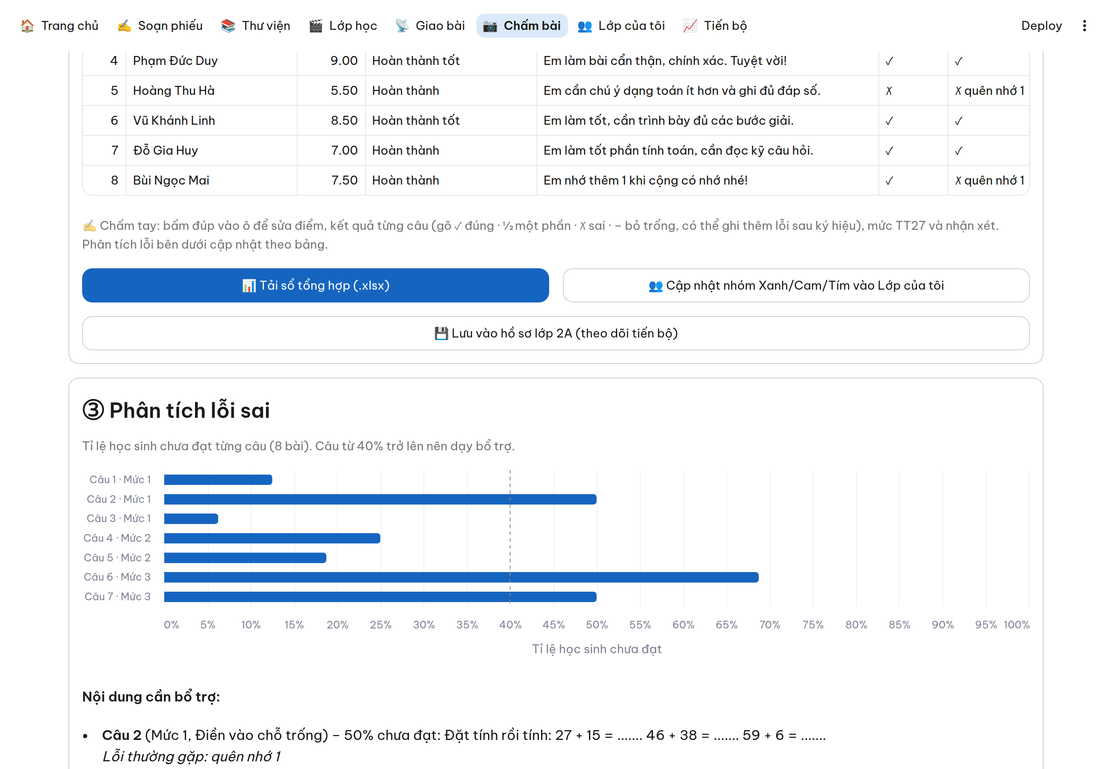
⑤ Phân tích lỗi và phiếu bổ trợ
• Tỉ lệ chưa đạt từng câu (ngưỡng 40%) và lỗi thường gặp
• 1 nút: AI soạn phiếu bổ trợ đúng chỗ hổng kiến thức
11/15

Slide 12
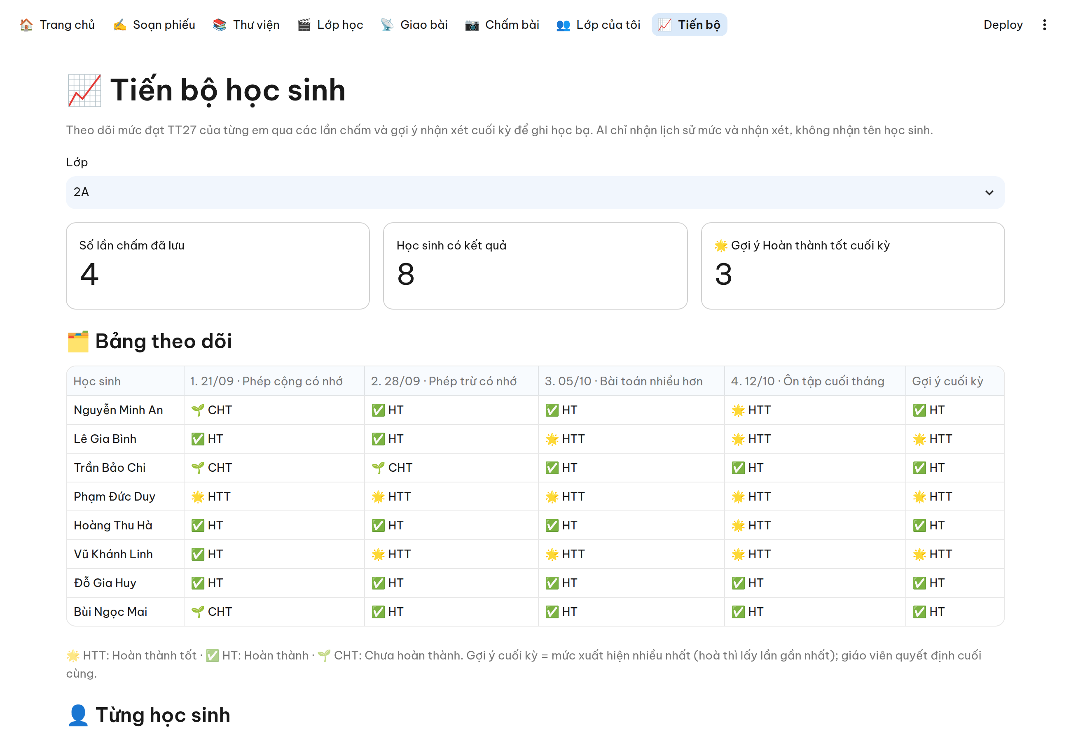
⑥ Theo dõi tiến bộ và nhận xét học bạ
• Mức TT27 của từng em qua các lần đánh giá
• AI gợi ý nhận xét cuối kỳ (không gửi tên học sinh); giáo viên duyệt, xuất Excel
12/15

Slide 13
Triển khai và kết quả thực tế
• Phạm vi: lớp ⟦…⟧, ⟦…⟧ học sinh, ⟦…⟧ ngày, ⟦…⟧ đồng nghiệp dùng thử
• Soạn phiếu: ⟦…⟧ → ⟦…⟧ phút · chấm và nhận xét: ⟦…⟧ → ⟦…⟧ phút
• Câu yếu sau bổ trợ: chưa đạt ⟦…%⟧ → ⟦…%⟧ · học sinh hài lòng ⟦…%⟧
• "⟦Trích phản hồi giáo viên⟧"
13/15

Slide 14
AI có trách nhiệm · Bền vững và nhân rộng
• AI đề xuất, giáo viên quyết định · kiểm định 2 lượt · không gửi tên học sinh cho AI
• Học sinh không cần tài khoản · dữ liệu từng giáo viên tách riêng
• 0 đồng · chạy trên trình duyệt · khối 1–5, 8 môn, 3 bộ sách · nhiều giáo viên dùng song song
• Hướng phát triển: chia sẻ trong tổ chuyên môn, tin nhắn phụ huynh
14/15

Slide 15
Kết luận
• Để mỗi học sinh được học vừa sức, và giáo viên có thêm thời gian cho từng em
• Dùng thử: quét mã QR
• Phần lập trình có sự hỗ trợ của công cụ AI Claude Code ⟦và …⟧
• Trân trọng cảm ơn!
15/15

